Slide 1
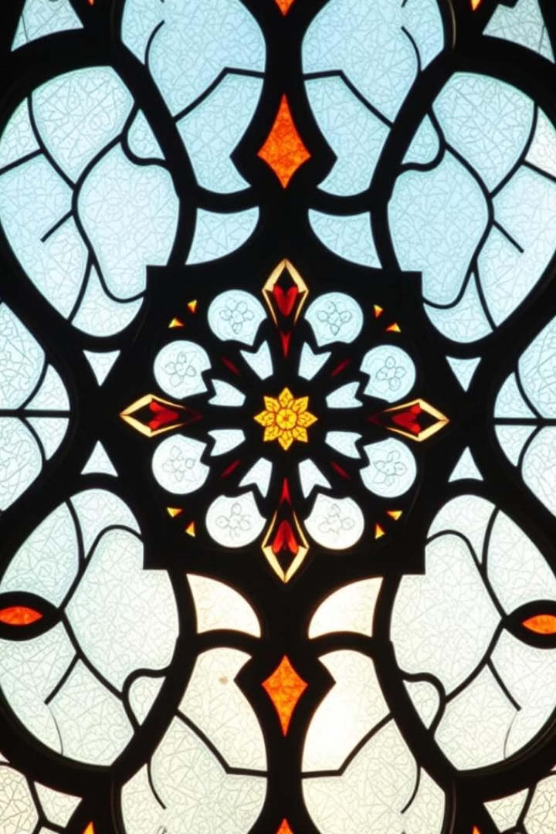
Вклад математиков в историю развития человечества
Математика, как фундаментальная наука, играла ключевую роль в развитии человечества. От самых ранних цивилизаций до наших дней математические знания помогали строить города, вести торговлю, изучать природу и создавать новые технологии.
Тер Игорь
Ученик 11 А класса

Slide 2
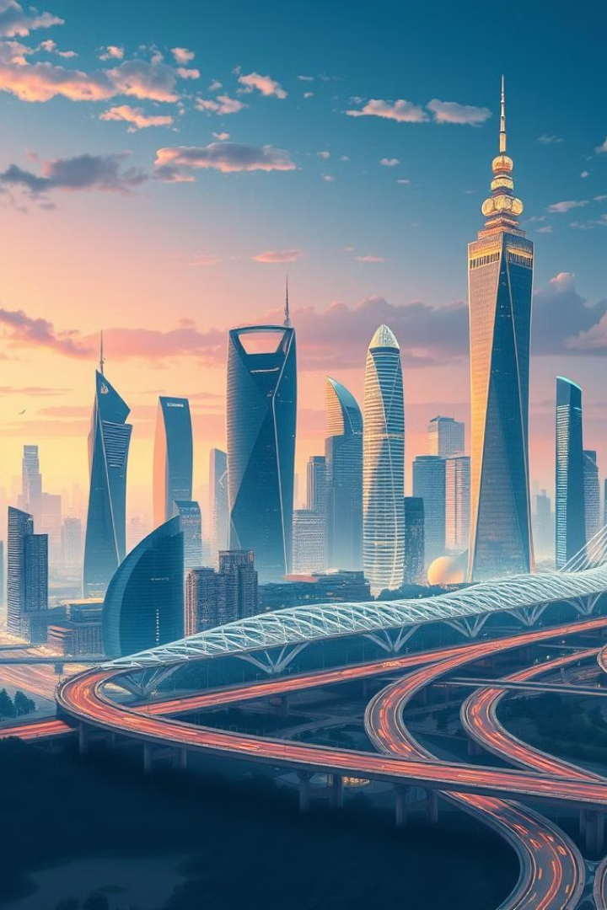
Значение математики в развитии цивилизации
1
Построение и Развитие
2
Торговля и Экономика
Математика легла в основу архитектуры, строительства и инженерии, позволяя создавать сложные сооружения.
Математические принципы были необходимы для ведения торговли, учёта финансов и развития экономической системы.
3
Наука и Технологии
4
Общество и Культура
Математика предоставила язык для описания законов природы, что привело к появлению новых научных открытий и технологий.
Математика повлияла на развитие искусства, музыки, литературы и других областей культуры, обогащая человеческий опыт.

Slide 3

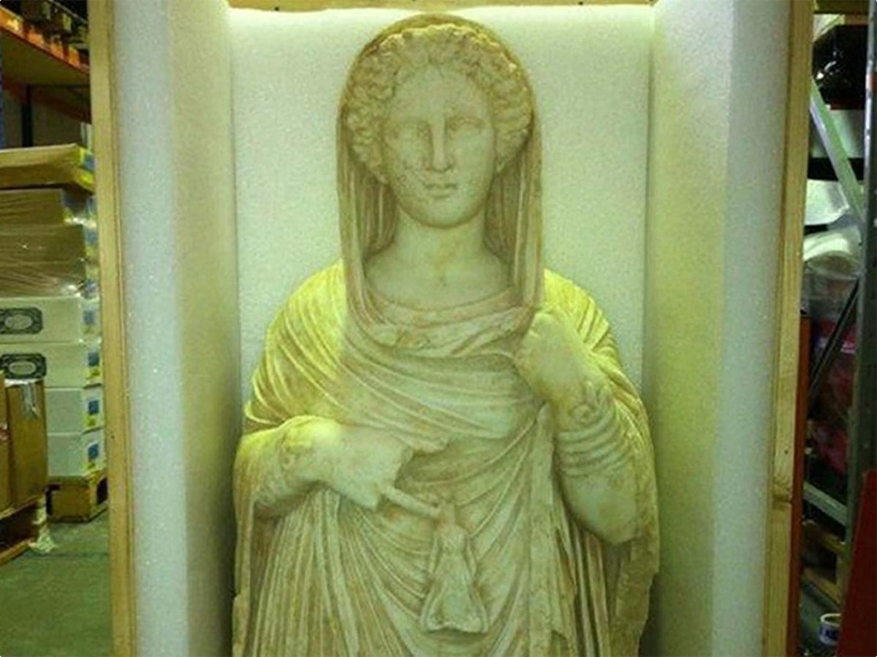
Важнейшие достижения математиков древности
1
Древняя Греция
Пифагор, Евклид, Архимед - великие математики, которые внесли значительный вклад в развитие геометрии, алгебры и астрономии.
2
Древний Египет
Египтяне разработали систему иероглифов, использовали геометрические знания для строительства пирамид, а также создали календарь.
3
Древний Китай
Китайцы внесли значительный вклад в развитие алгебры, геометрии и тригонометрии, а также создали систему десятичных дробей.
4
Древняя Индия
Индийские математики внесли важные открытия в области алгебры, арифметики, тригонометрии, а также разработали систему десятичных дробей.

Slide 4

Математические открытия Средневековья и Возрождения
Средневековье
Возрождение
В этот период математика развивалась преимущественно в арабском мире. Мусульманские математики сделали множество открытий в области алгебры, тригонометрии и астрономии.
Период Возрождения ознаменовался возрождением интереса к математике. Леонардо да Винчи, Никколо Тарталья, Джероламо Кардано - имена, которые связаны с важными открытиями в области алгебры и геометрии.

Slide 5
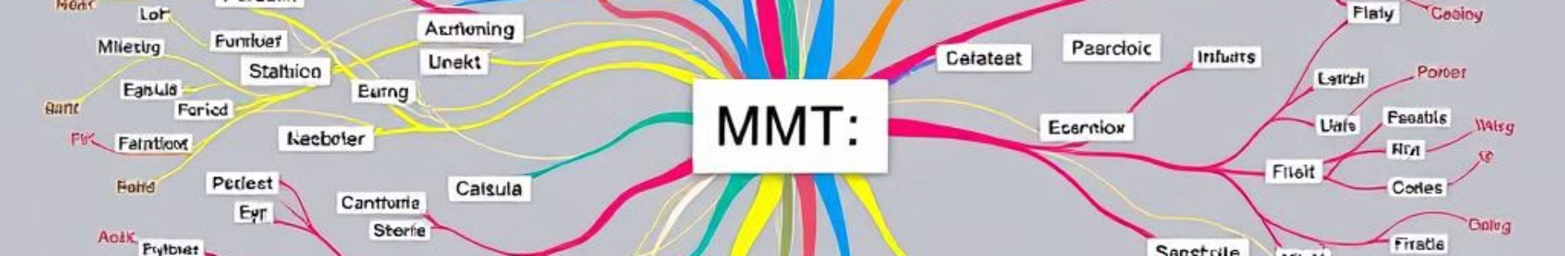




Математики как двигатели научного прогресса
Исаак Ньютон
Готфрид Вильгельм Лейбниц
Леонард Эйлер
Карл Фридрих Гаусс
Развивал дифференциальное и интегральное исчисление, основы физики, астрономии, механики, оптики.
Внес вклад в развитие математического анализа, теории чисел, дифференциальных уравнений, топологии.
Внес значительный вклад в развитие теории чисел, геометрии, астрономии, статистики, электромагнетизма.
Развивал дифференциальное и интегральное исчисление, основы логики, философии, механики.

Slide 6
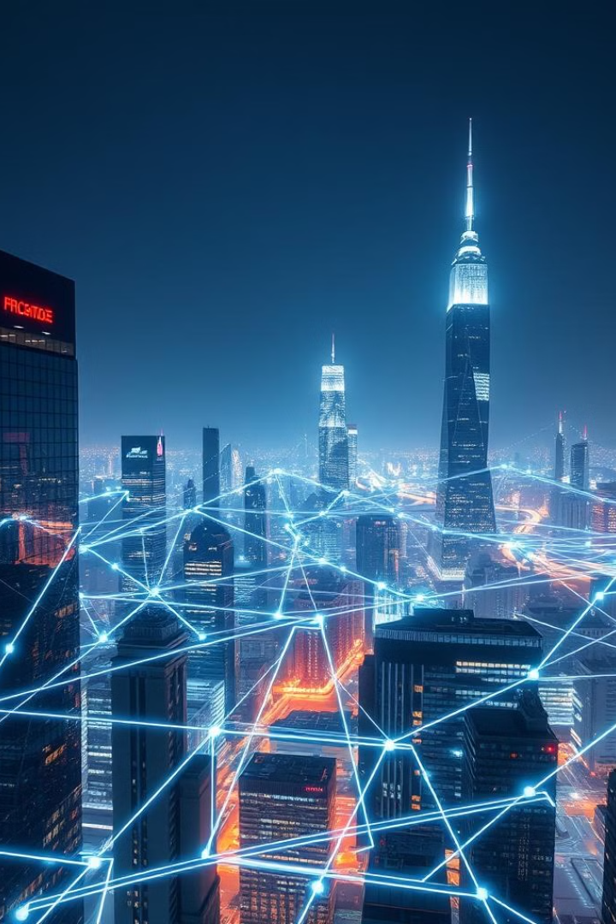
Роль математиков в развитии современных технологий
Компьютерные науки
Криптография
Математика является основой для создания алгоритмов, программного обеспечения и аппаратного обеспечения компьютеров.
Математические принципы используются для создания и дешифрования кодов, обеспечивая безопасность информации.
Искусственный интеллект
Математические модели и алгоритмы лежат в основе машинного обучения, искусственного интеллекта и робототехники.

Slide 7

Влияние математики на общественную жизнь
Образование
Здоровье
Экономика
Развитие логики, аналитических навыков, способностей к решению задач.
Статистический анализ данных, создание моделей для прогнозирования заболеваний, разработки лекарств.
Управление финансами, прогнозирование экономических показателей, разработка стратегий развития.

Slide 8
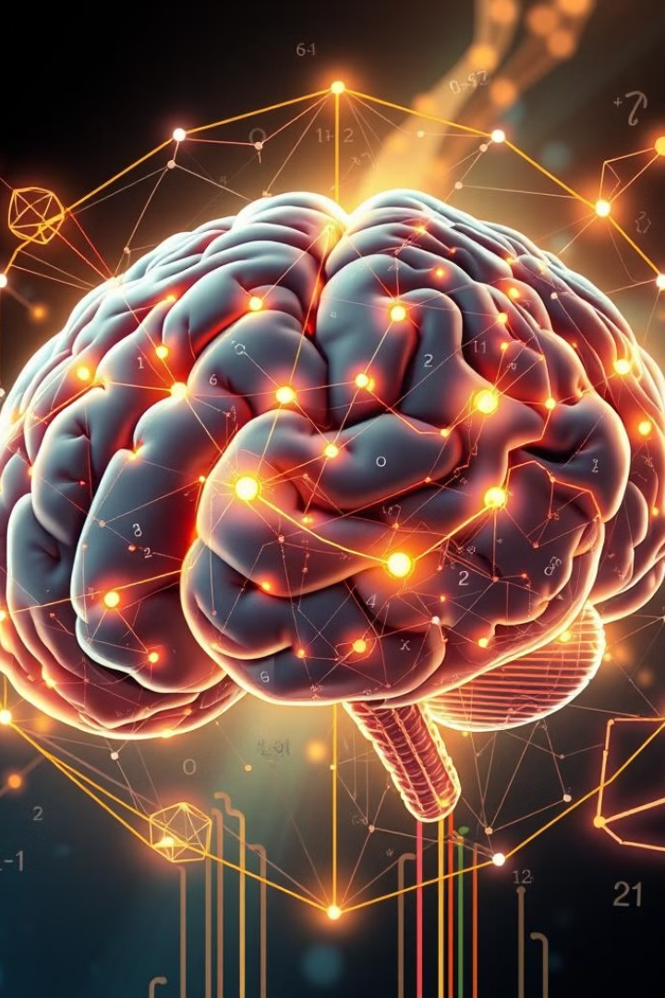




Будущее математики и ее значение для человечества
Развитие Искусственного Интеллекта
Решения Глобальных Проблем
Математика будет играть ключевую роль в развитии искусственного интеллекта, машинного обучения, робототехники и других перспективных технологий.
Математика поможет найти решения для таких глобальных проблем, как изменение климата, нехватка ресурсов, голод и болезни.
Космические Исследования
Научные Открытия
Математика необходима для проектирования космических кораблей, расчета траекторий полетов и изучения космоса.
Математика будет продолжать быть двигателем научных открытий и разработок в различных областях науки и техники.

